Slide 1
Inhaltszusammenfassung 2.0 – Inhalte mithilfe einer Mindmap wiedergeben

Slide 2
Think-Pair-Share
1. Erschließe in Einzelarbeit den Inhalt des Textes mithilfe der 5-Schritt-Lesetechnik. (Think)
2. Fasse den Inhalt mithilfe einer Mindmap zusammen. (Think)
3. Tausche dich anschließend mit deinem Partner über den Inhalt des Textes und deine Mindmap aus und überarbeite diese gegebenenfalls. (Pair)
4. Präsentiere deine Mindmap dem Plenum und gib so den Inhalt des Textes wieder. (Share)
Arbeitsauftrag

Slide 3





5-Schritt-Lesetechnik
Schritt:
Text überfliegen und Thema erfassen: Nachdem du den Text überflogen hast, benenne das Thema des Textes.
2. Schritt:
W-Fragen stellen: Lies
den Text erneut durch. Unterstreiche dabei alle für dich unklaren Begriffe und stelle W-Fragen zum Inhalt.
3. Schritt: Schlüsselwörter markieren
4. Schritt: Sinnabschnitte bilden: Welche Zeilen lassen sich zu einem Unterthema zusammen-fassen? Gib diesen Zeilen eine eigene Überschrift. Verdeutliche dies im Text.
Schritt:
Inhalt visualisieren

Slide 4
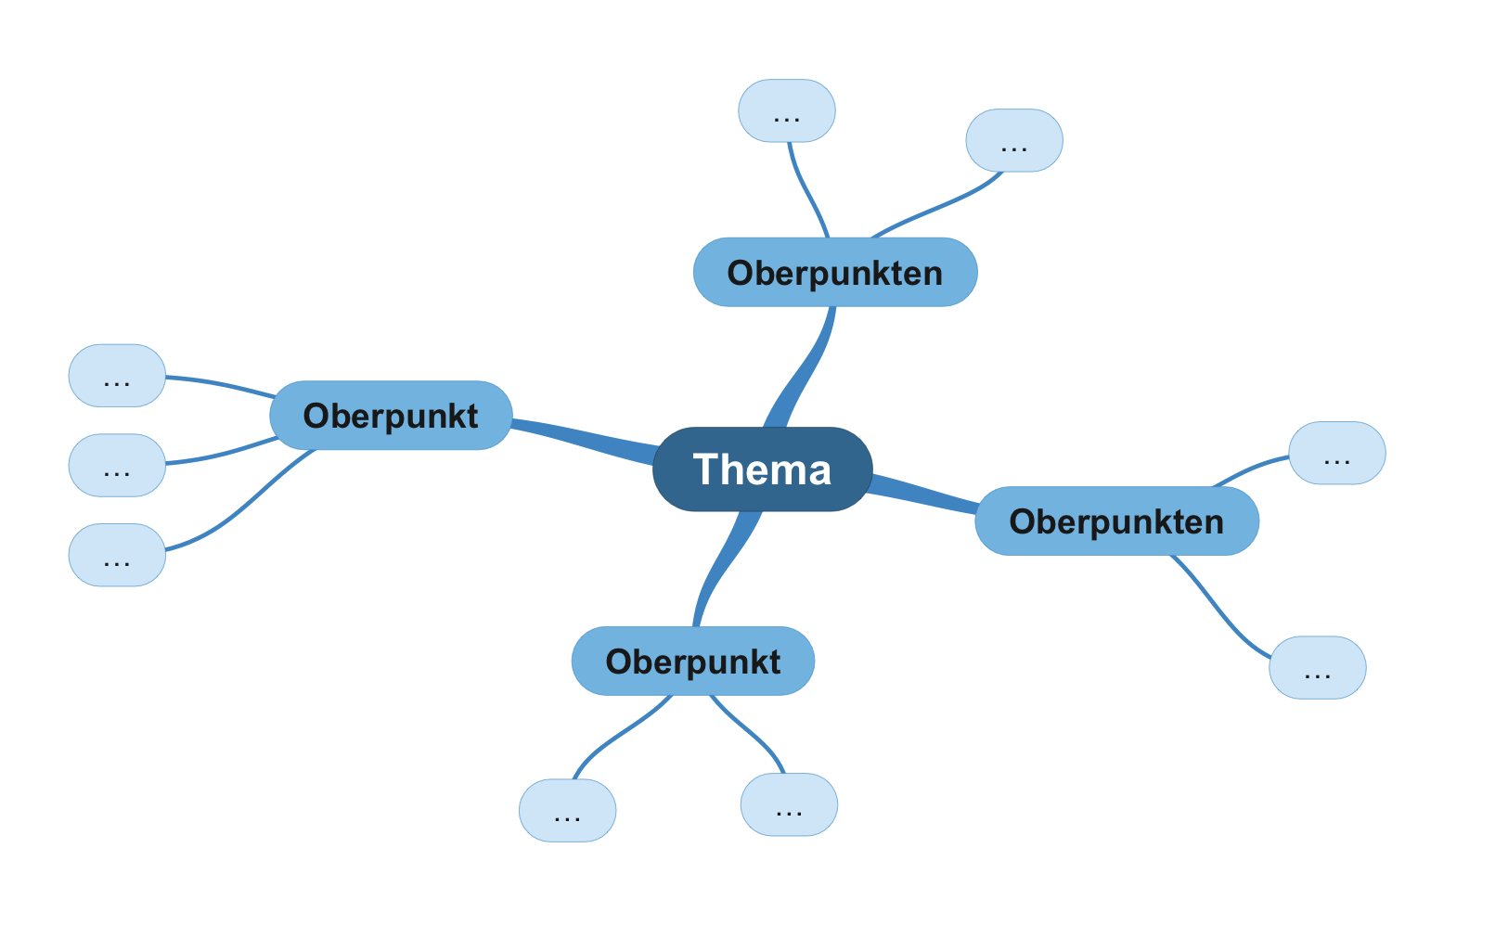
Mindmap erstellen
Erstelle mithilfe deiner gesammelten Informationen eine Mindmap mit einem vorgegebenen Tool.

Slide 5

Partner-Feedback
Tausche die Inhalte deiner Mindmap in der Pair-Phase mit deinem Partner aus und überarbeite diese gegebenenfalls.

Slide 6


Präsentieren
Präsentiere deine Mindmap dem Plenum und gib so den Inhalt des Textes wieder.

